Slide 1
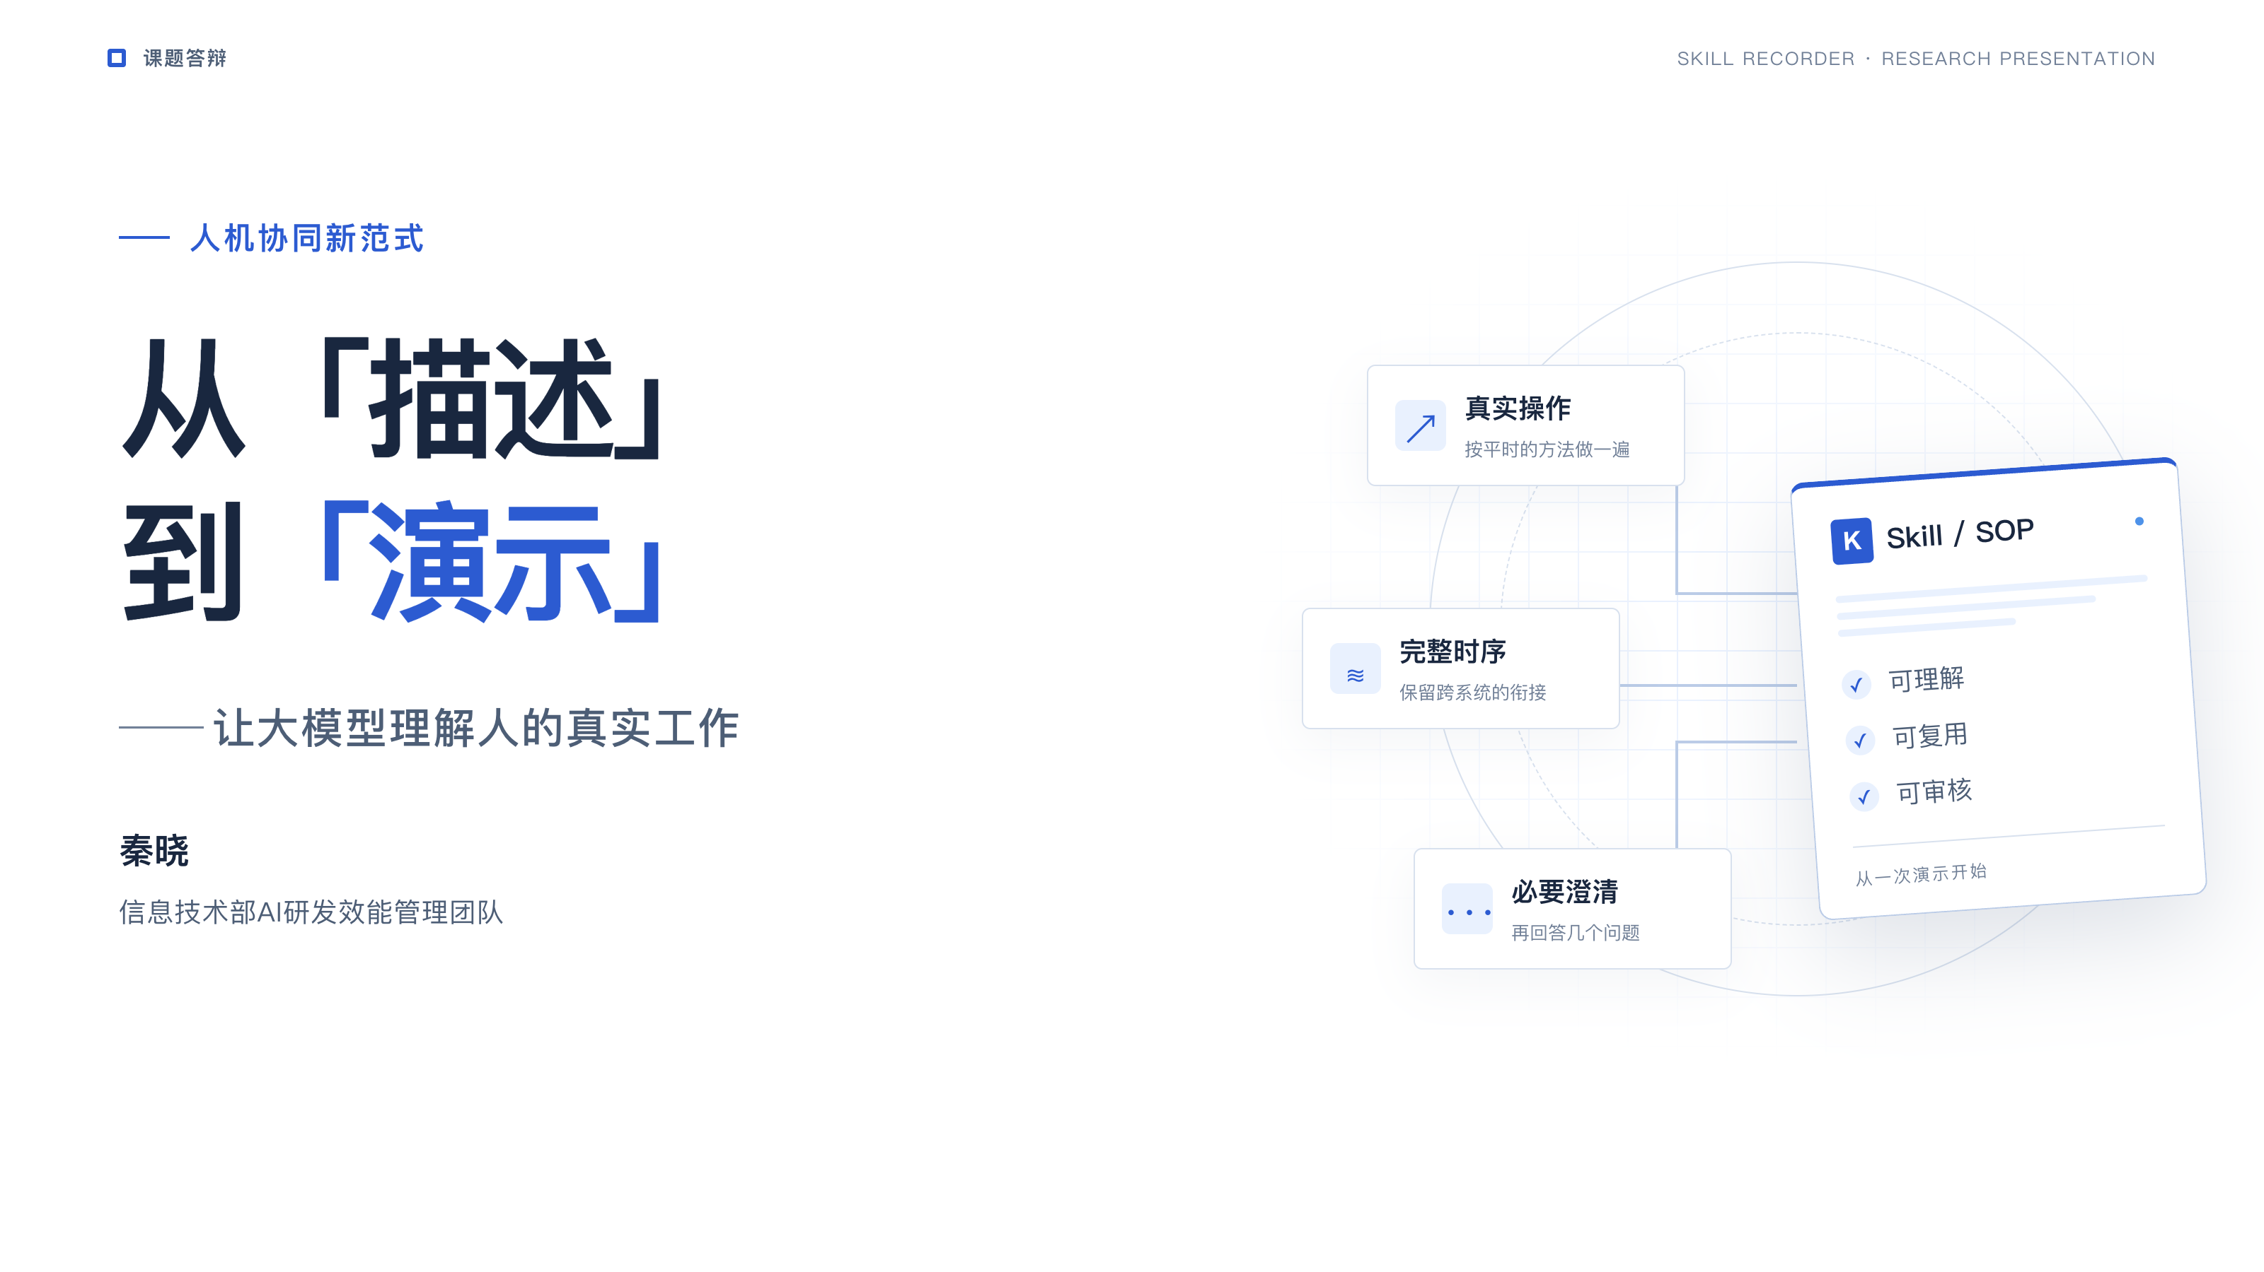
Notes:
（30 秒）
大家好，今天汇报的课题是《从「描述」到「演示」——让大模型理解人的真实工作》。接下来，我们从当前的能力背景出发，说明这个课题要解决什么问题、准备怎么做，以及 Demo 目前走到了哪一步。
先看一个判断：企业 AI 落地，关注点正在上移。

Slide 2
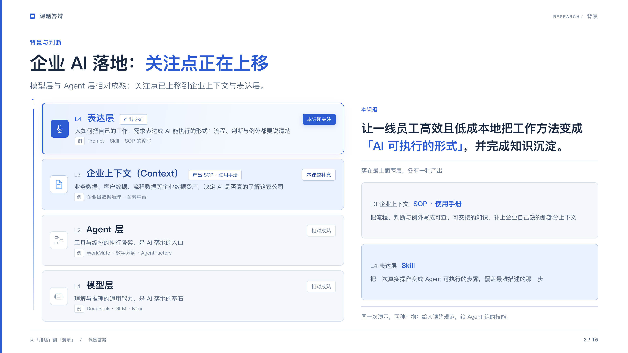
Notes:
（约 100 秒）
落地一个 Agent，可以按四层来看。最下面是模型层：DeepSeek、GLM、Kimi 这些模型，能力和可用性都在稳步往前走，通用任务上已经够用。
往上是 Agent 层：WorkMate、数字分身、AgentFactory 这类平台，把工具调用、任务编排、执行回传这些骨架越做越完整，接企业系统的路径也清楚了。
再往上，是企业上下文：业务数据、客户数据、流程数据。这一层企业其实一直在做——企业级数据治理、金融中台，本质上就是在把数据攒起来、治理干净。
最上面是表达层：即便前三层都到位，还得有人把自己的经验说成 AI 能执行的形式。这一步没有平台能替人完成，而且要求会做的人同时会写。
所以真正要解决的不在模型，也不在 Agent 运行时，而是上移到了最上面这两层。本课题的产出也落在这里：SOP 与使用手册把流程、判断和例外写成可查的知识，补企业自己缺的那部分上下文；Skill 则把一次真实操作变成 Agent 能执行的步骤，覆盖最难描述的表达环节。同一次演示，产出两种东西——给人读的规范，给 Agent 跑的技能。
接下来把这条通道拆成两段看：谁提供知识，怎么传过去。
判断口径：
- 各层“逐步完善”“正在建设”为趋势判断，不表示问题已全部解决；实现状态仍以 P13 为准。
- 平台与模型名称仅作团队当前接入示例，不上具体版本、份额与评测结论。
- “上移”指关注点沿技术栈向上移动，不是时间意义上的“提前出现”。
- 四层框架为本课题自用的观察框架，不作为行业标准分类引用。

Slide 3
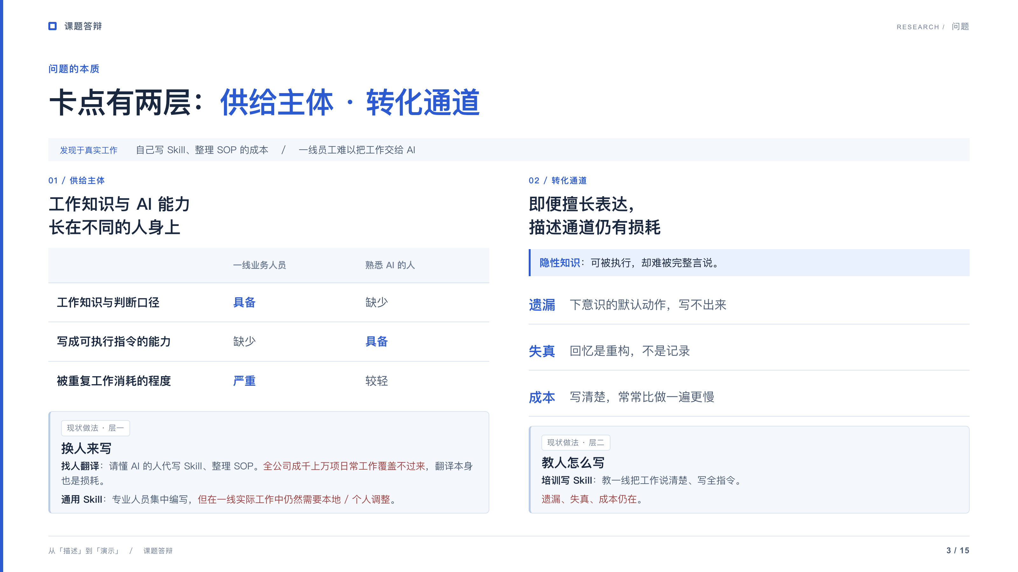
Notes:
（120 秒）
这个问题不是从文献里读到的，是从两个完全不同的方向同时撞上来的。一个来自我自己：我要把【待补：具体工作】交给 Agent，动手写 Skill、顺手沉淀 SOP，结果时间全花在回忆先看哪个字段、逐步截图、把跳跃的操作写成线性步骤，还有返工——我不是不会做，我是说不清。另一个来自一线员工：他们对业务极其专业，口径、例外、为什么这么判断都答得上，但卡在一个本不该由他们解决的问题上。两个渠道互相印证，说明这不是个人体感，是一类普遍卡点。
上升为问题定义有两层。层一是谁来教：最值得交给 AI 的工作恰恰集中在一线业务人员手上，而现实解法是找懂 AI 的人一对一翻译，这个人数量有限，根本覆盖不过来。
这里我要特别澄清一句，免得被理解成"专业人员提炼得不好"——恰恰相反。 由专业人员集中编写的通用 Skill，本来就是通用的、精炼的、稳定的，这是它的优点。但问题是：它是否一定完全适配每一个营业部、每一位一线员工？并不一定。 口径的细微差别、哪些情况属于例外、本地长期形成的处理惯例——这些只有当事人自己知道。所以现在大家对通用 Skill 做二次加工的诉求非常强烈，而最后这一公里要改什么，恰恰只有那个"会做但不会写"的人才知道。于是又绕回同一个卡点。
所以瓶颈既不在模型，也不在业务能力，更不在中台写得好不好，而在于我们要求业务人员先掌握一项他本不需要掌握的技能。
层二是怎么教：即便换一个很会表达的人来写，描述通道本身仍有三重结构性损耗。所以"培训业务人员写 Prompt"能提升下限，解决不了这一层。
工作越跨系统、步骤越多，描述中的遗漏与衔接损耗越明显。这也是我们优先选择跨系统、多步骤工作的原因。

Slide 4
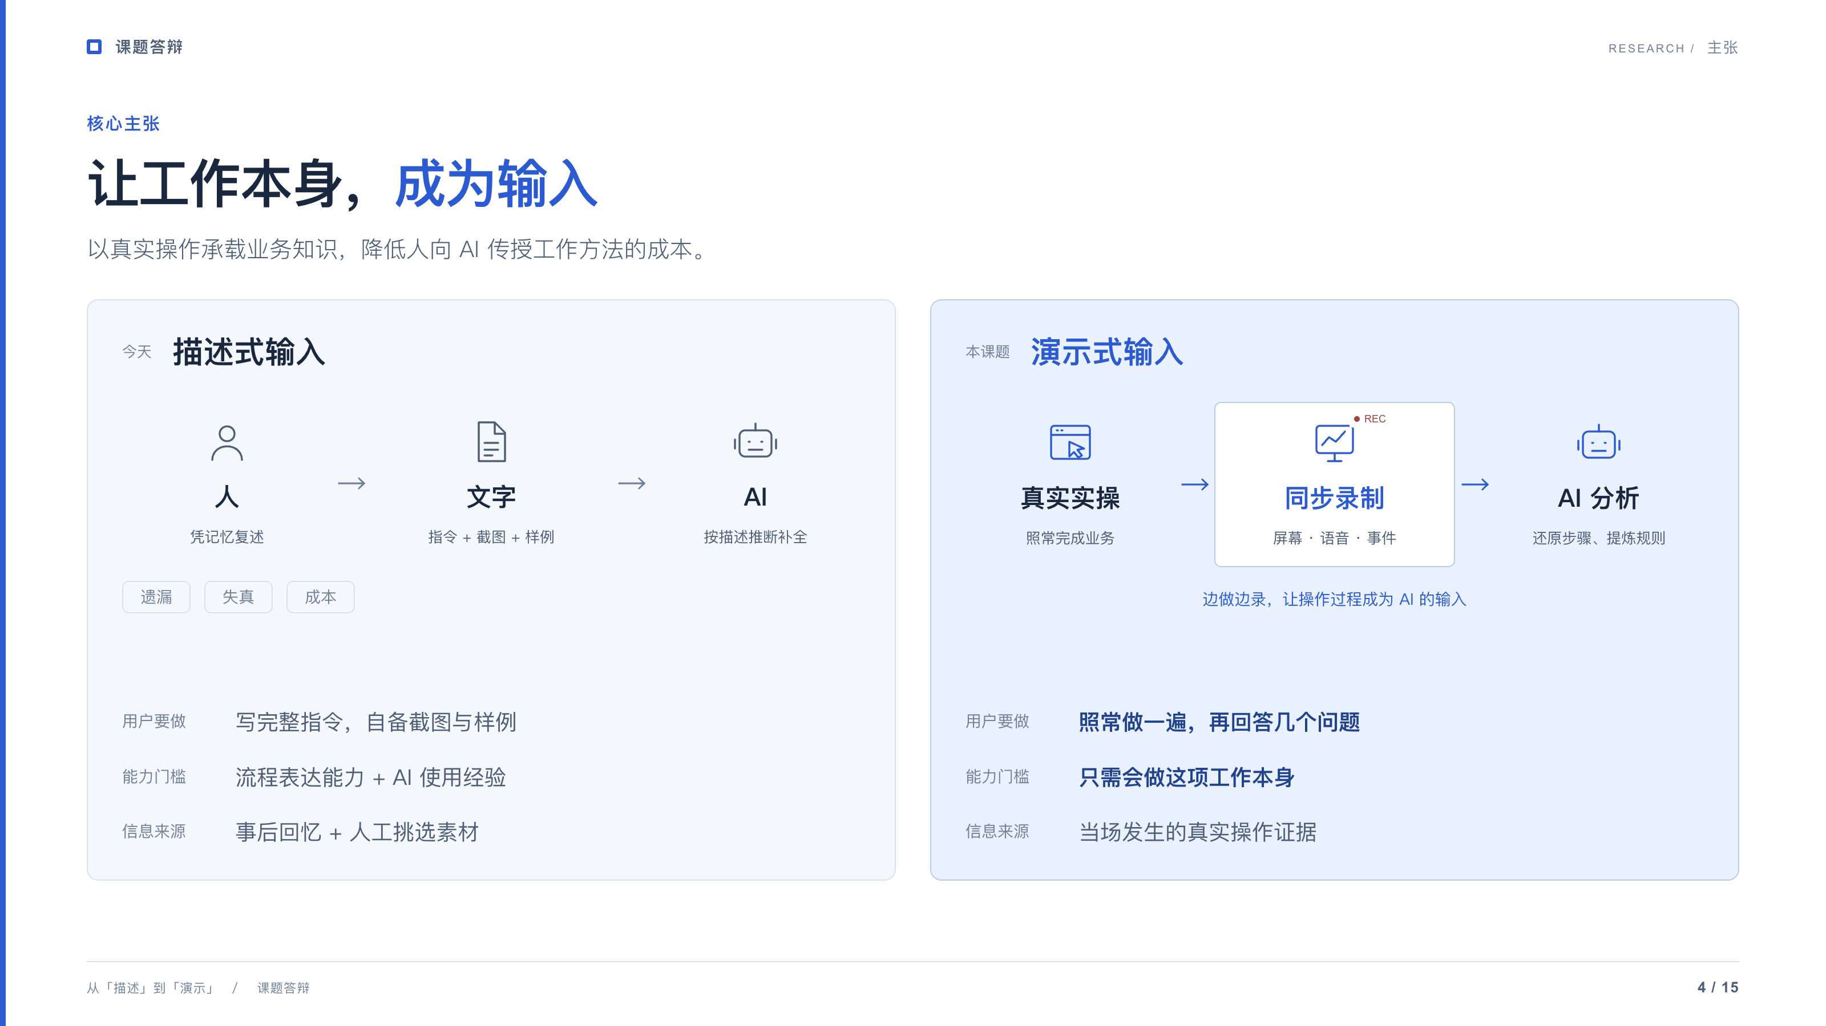
Notes:
（90 秒）
针对前面两层卡点，我们的主张就是——让工作本身，成为输入。 人最擅长的是做，不是说；让他按平时的方法做一遍，系统再帮助提炼，关键判断由人澄清和审核。
它同时回答三个被忽略的问题。谁来教——最需要 AI 帮忙的是一线业务人员，但把工作翻译成 AI 指令需要 AI 使用经验，这两种能力几乎不在同一个人身上。用什么教——跨系统的复杂工作，拿截图加文字拼凑着喂，既费力又讲不全。
第三条最关键，我开场就讲、不等被问：演示只是输入方式，不是执行方式。 系统不回放用户的点击，而是把演示出来的业务目标，翻译成对公司内既有 MCP、业务接口和内部 CLI 的稳定调用。这句话就是本课题与 RPA、与各类录屏回放产品的分界线。

Slide 5
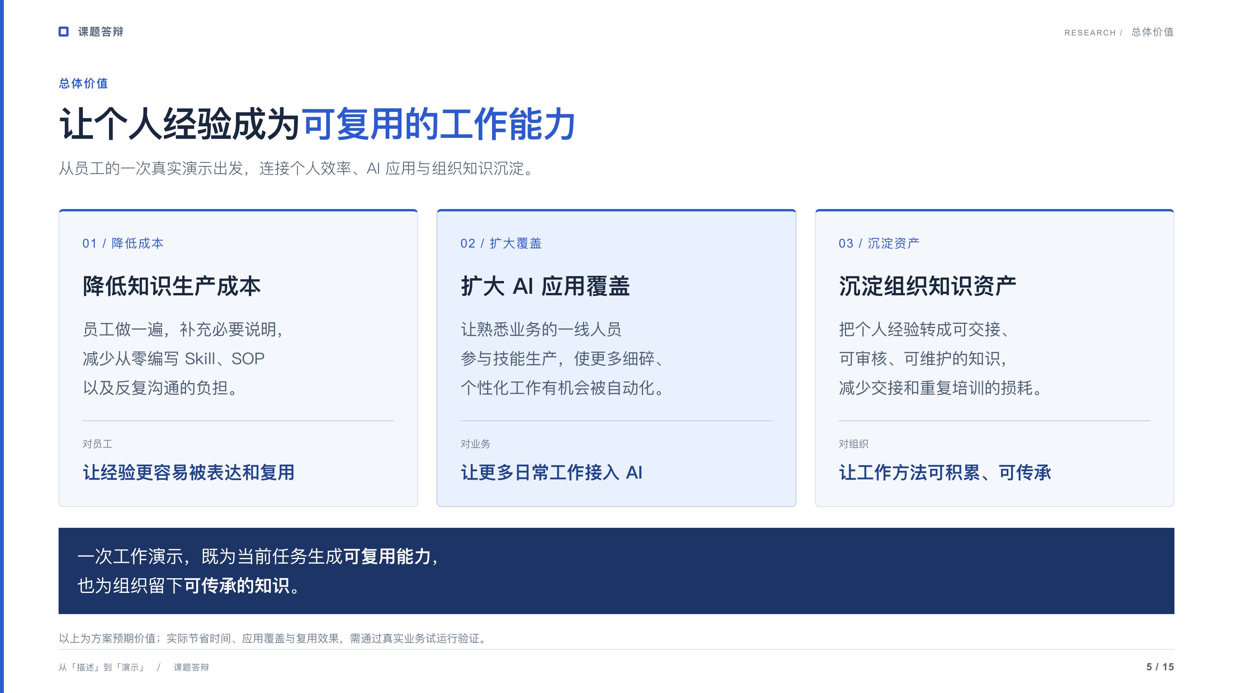
Notes:
（约 90 秒）
把演示作为输入，最终能带来什么？我想从三个角度说明。
对员工，是降低知识生产成本。会做的人先做一遍，再补充必要说明，减少从零写 Skill、整理 SOP 和反复沟通的负担。
对业务，是扩大 AI 应用覆盖。让一线人员参与技能生产，更多细碎、个性化的日常工作就有机会被自动化。
对组织，是沉淀知识资产。同一次演示形成可交接、可审核、可维护的知识，让工作方法持续积累。
这些是预期收益，具体能省多少时间、能否稳定复用，还要靠业务试运行验证。
要兑现这些价值，还需要跨过两道鸿沟：真实操作怎样成为规则，规则怎样变成可重复执行的能力。

Slide 6
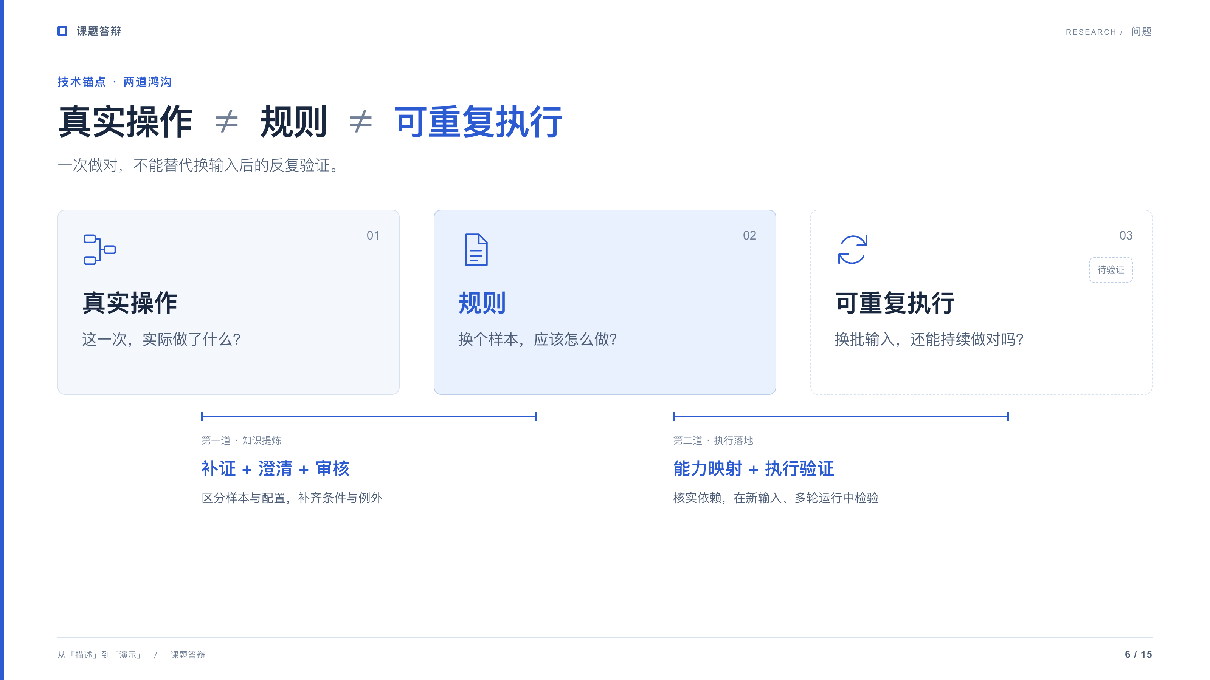
Notes:
（120 秒）
这里有两道鸿沟。第一道是真实操作到规则：演示告诉我们这一次发生了什么，但一次具体操作，并不自动构成下一次也适用的规则。打开列表第一封邮件，是只处理第一封，还是处理所有未处理的？复制了某个邮箱，是长期配置，还是本次客户信息？这些都需要补证、澄清和审核，不能让模型自行猜测。
第二道是规则到可重复执行：即使规则提炼正确，也不代表实际能反复执行成功。目标环境有没有语义匹配的工具？权限和依赖是否满足？换一批输入、遇到例外、隔一段时间再运行，结果还对不对？这些要靠能力映射和执行验证来回答。
比如“回复所有未处理的客户邮件”，可以是一条正确的规则。但如果工具只能新建邮件，不能保留回复线程，它就无法正确执行这条规则。即使找到了支持回复的工具，还需要验证不同邮件、附件和异常情况下的结果。找到工具是一层，执行效果过关又是一层。
所以我们不能把“录到了”“生成了 Skill”“已经能重复执行”当成同一件事。现有的描述、检索、录制或界面操作能力各解决一部分问题，但从真实操作到可信规则、再到可靠执行，需要把这些环节连起来，并分别验证。
当前课题聚焦的是前一道鸿沟，以及为后续执行准备有证据、有边界的知识和能力映射设计。执行设计页会展开执行方式翻译；可行性页会说明当前 Demo 做到哪里。重复执行可靠性仍是后续必须验证的目标，不是当前已经兑现的效果。
四个事实样例（不上屏，追问时展开）
| 录到的事实 | 必须确认的问题 |
| --- | --- |
| 打开了列表第一封邮件 | 处理第一封，还是所有未处理的？ |
| 复制了某个邮箱地址 | 固定配置，还是本次输入？ |
| 跳过了一条记录 | 重复、无效，还是暂缓？ |
| 在周一上午演示 | 不代表以后每周一上午自动运行；触发条件须另行确认 |
表述口径：“≠”表达的是“不能自动推出 / 不代表已经实现”。真实操作、规则、可重复执行分别对应记录、知识与效果三个层次，不能用某一层完成代替下一层验收。生成阶段可以声明、检查部分工具与依赖条件，但真实执行可靠性仍需后续试运行验证。

Slide 7
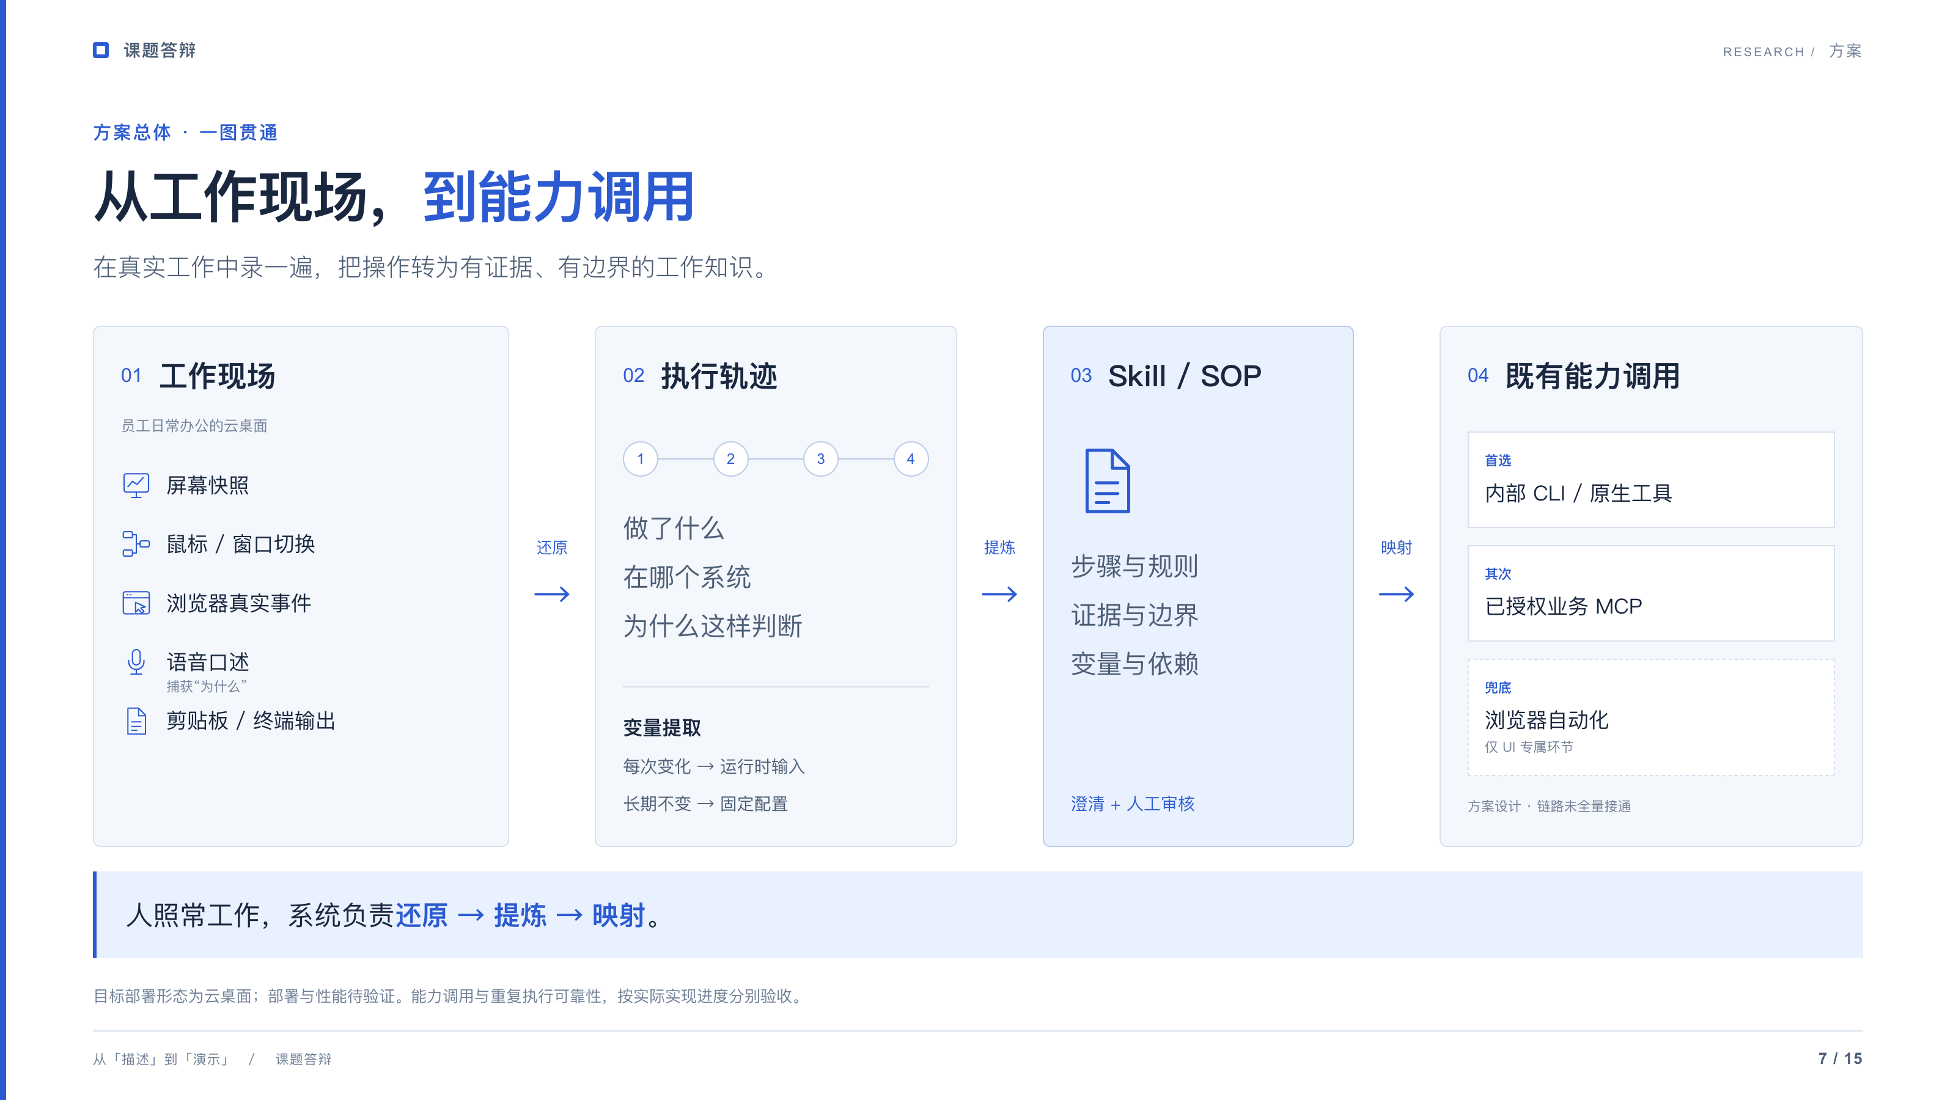
Notes:
（120 秒）
讲完问题，这一页回答我们到底要做一件什么事。整张图从左到右就是全部。
左边是输入。 我们希望录制发生在员工真实工作的现场，也就是他日常办公的云桌面里——不是让他专门找个环境演示一遍，而是他照常工作。录的东西有五类：随操作变化自动抓取的屏幕截图、鼠标点击与窗口切换、浏览器里的真实点击事件、语音口述，以及剪贴板和终端输出。为什么要这么多源？ 因为光看屏幕录像，不知道他复制了什么、执行了什么命令；而语音口述是捕获"为什么这样判断"成本最低的通道——这恰恰是文字 SOP 里最缺、也最该写清的那部分。
中间是第一步转化：还原成执行轨迹。 把这些分散的信号按时间对齐，拼成一条有时序的操作轨迹：每一步做了什么、在哪个系统里做的、为什么这么判断。同时做一件关键的事——变量提取：把每次都会变的值抽成运行时输入，把长期不变的留作固定配置。这一步做不做，就是"可复用的知识"和"一段录像"的区别。
再往右是 Skill。 轨迹加上澄清与审核，变成带步骤、规则、证据、边界和依赖的 Skill。
最右边是执行。 承接上一页的第二道鸿沟：能力映射为执行提供路径，是否可重复执行仍要单独验证。注意这一段：Skill 最终不是去回放刚才那些点击，而是翻译成对既有能力的调用——内部 CLI 和原生工具优先，其次是已授权的业务 MCP，比如邮箱这类专业工具；只有确实没有可用能力的 UI 专属环节，才退回浏览器兜底。这一段我在关键机制这页展开。
⚠️ 口径：
- 云桌面内的部署与性能表现属于落地事项，【待补：以实际验证结论为准】——本页讲的是目标部署形态，不要讲成已完成验证；
- 最右一段（能力调用）按"方案已定、链路尚未全量接通"讲，与 P10、P13 保持同一口径；
- 图上这条链路是本方案的主张，不是实测性能数据，不要在图上标任何未验证的耗时或成功率。

Slide 8
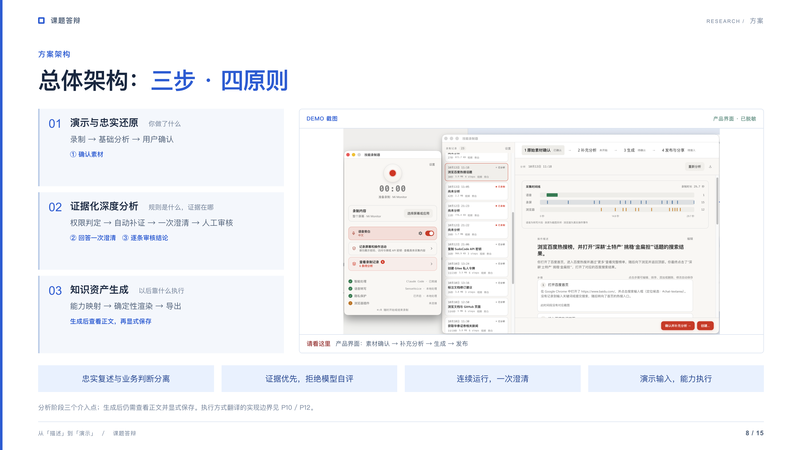
Notes:
（90 秒）
三步，各自回答一个问题。步骤一回答"你做了什么"——忠实还原，这一阶段不读文件系统、不调用业务系统，不做任何业务推断。步骤二回答"哪些是规则、规则的证据在哪"。步骤三回答"以后靠什么执行"——把规则映射到公司既有能力，而不是回放点击。
四条原则对应四个硬约束，其中第二条是：结论必须带证据来源，模型无权把审核状态标为通过。第四条是本方案与录屏回放类方案的分界线，下面展开。

Slide 9
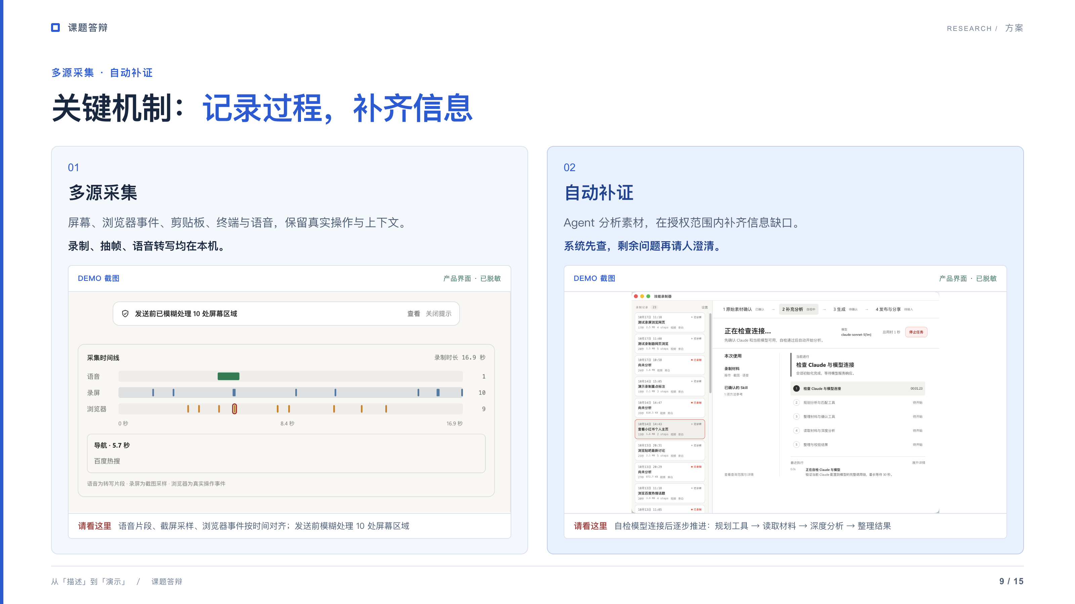
Notes:
（180 秒）
这页只展开两个关键点。第一是多源采集：单靠录屏，很难知道用户复制了什么、执行了什么命令，也很难解释为什么作出某个判断。屏幕、事件、终端和语音等信息放在一起，才能为还原工作过程提供上下文。录制、抽帧与语音转写均在本机完成。
第二是自动补证。Agent 先分析原始素材，再在已授权范围内查找缺失的信息，最后把仍需人判断的问题交给用户澄清。目标是减少用户补充信息的负担，实际减少多少需要结合真实案例验证。
自动补证仍受权限与预算约束：业务访问限定只读，新增能力需要确认，会话可暂停续跑，产出落盘后校验。补证形成的结论还需用户审核；当前深度分析仅部分实现，不能将补证完成等同于规则已经可靠。
下一页继续说明：有了工作过程和必要信息，如何把业务目标映射为后续的执行能力。

Slide 10
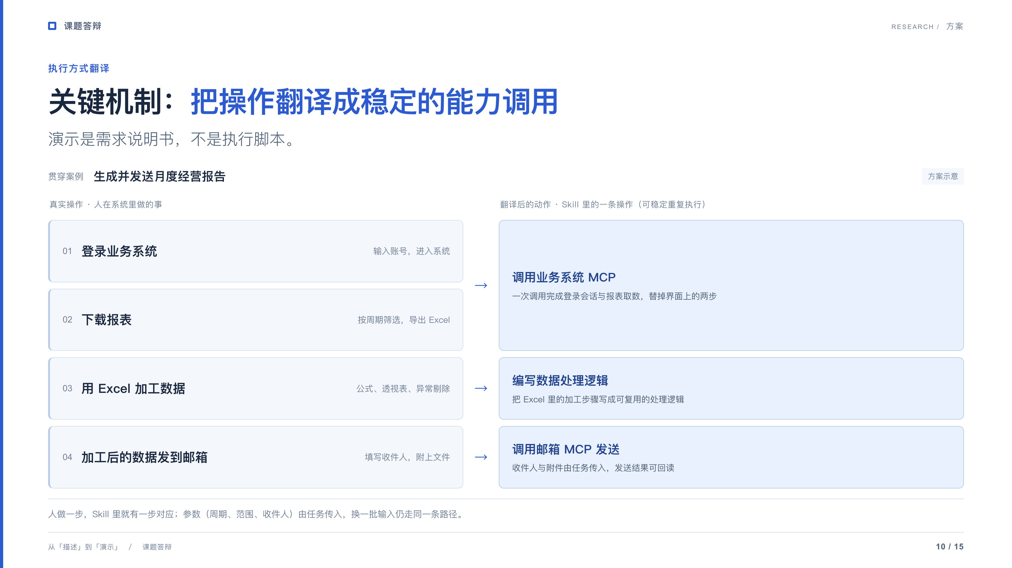
Notes:
（180 秒）
用一个完整任务说明：员工先从 A 业务系统下载某个月的数据，按本岗位的自定义规则分析，形成报告，再通过邮件发送。录制保留的是这些操作，转换后的工作流则需要明确每一步调用什么能力、输入来自哪里、输出交给谁。
第一步，A 系统的查询和下载映射为业务 MCP，周期与业务范围作为本次任务的参数。第二步，自定义规则封装为或复用一个具体的“月度经营分析 Skill”，负责指标汇总、变化分析、异常标记及报告生成。这里的规则只是案例示意，真实口径和规则版本需要业务人员确认。第三步，将生成的报告作为附件，调用邮箱 MCP 发送。
收件人邮箱也是变量，要从前序工作或本次任务提供的业务上下文中找到。不能把录制时用过的地址写成固定值。整个工作流要明确变量来源：查询输出传给分析 Skill，分析产出的报告传给邮箱 MCP，收件人从已确认的前序结果中取值。
稳定的调用路径还需要明确能力标识与规则版本、输入输出约定和执行顺序。每一步检查结果后才继续：数据缺失、分析失败或收件人来源不明时，应停在当前步骤处理，而不是猜测参数继续发送。确认的规则可用确定性计算和模板实现，并通过新数据、多轮运行及失败场景验证，不能将“生成了路径”直接等同于“路径已可靠”。
工具选择仍按既有设计：原生工具、CLI 或已开放接口优先，再复用已授权业务 MCP；缺少匹配能力的 UI 专属步骤才使用浏览器兜底。这里的 A 系统 MCP、分析 Skill 和邮箱 MCP 是方案中的角色名称，实际工具是否具备所需语义必须核验。
底部对比的是执行通道：录制回放沿界面路径运行，Computer Use 在执行时看屏决策，本方案优先把业务目标编排为明确的能力路径。并不是说 RPA 不能使用变量，或 Computer Use 只能单独工作。
实现口径：本页为执行方案。受控业务 MCP 自动调用链路与版本化依赖声明尚未实施，分析 Skill 的封装和工作流的稳定性需按实际进度验证；不能作为已跑通能力展示。P13 继续说明当前 Demo 进展。

Slide 11
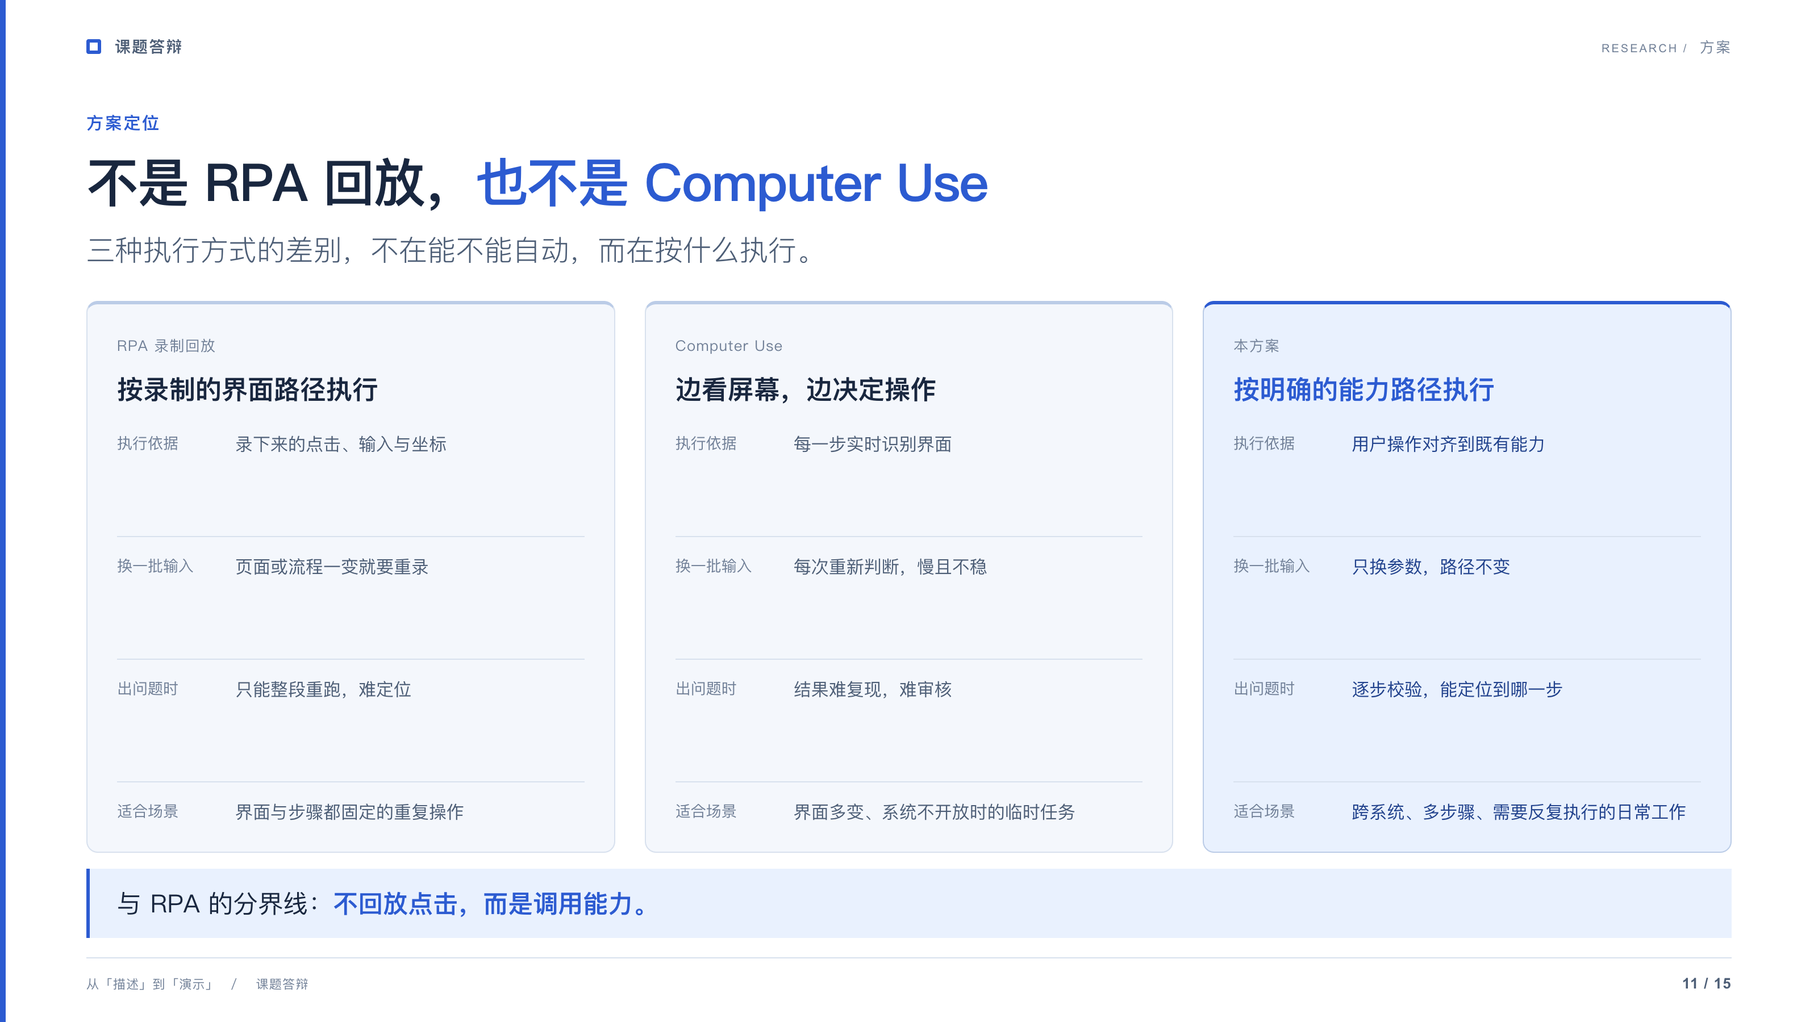
Notes:
（约 60 秒）
有人会问：这不就是 RPA 吗？不是。RPA 录的是界面路径，页面或流程一变就得重录；Computer Use 是每一步看屏幕临时决策，慢，而且结果不容易复现。我们做的是把一次真实操作翻译成明确的能力路径——同一套路径换一批输入还能跑，出错时能定位到具体哪一步。

Slide 12
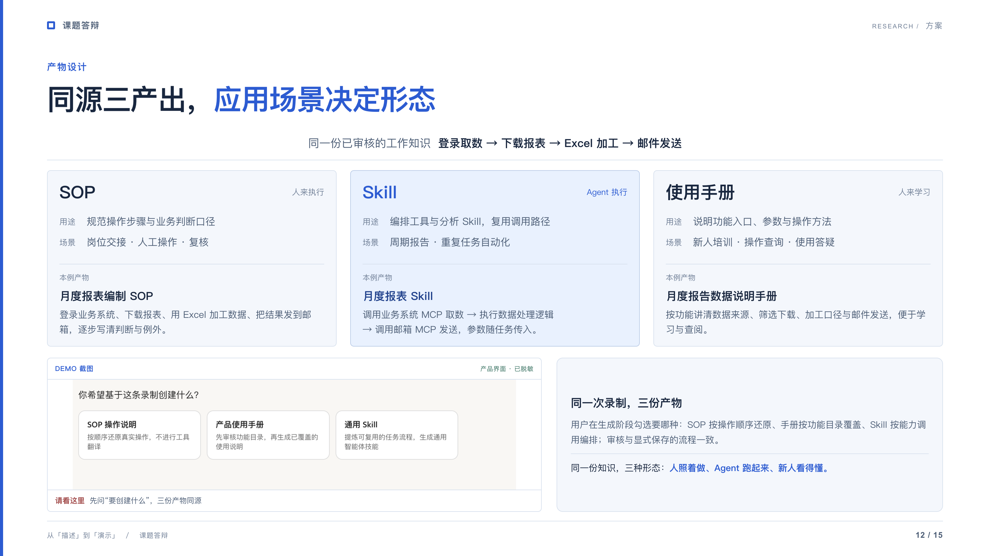
Notes:
（90 秒）
同一个“登录业务系统、下载报表、用 Excel 加工数据、把结果发到邮箱”的案例，应用场景不同，产物组织方式也不同。
SOP 服务人的实际工作，按任务顺序写清登录哪个系统、筛选什么周期、如何导出、怎样应用业务规则、如何复核报告和发送邮件，适合岗位交接、日常操作与人工复核。它保留真实操作。
Skill 服务 Agent 重复完成任务。本例产物是“月度报表 Skill”，编排业务系统 MCP 取数、数据处理逻辑和邮箱 MCP 发送，明确每步输入输出与参数来源。分析 Skill 承载已确认的自定义规则，工作流 Skill 负责把取数、分析成稿和发送衔接起来，适合周期报告和重复任务的自动化。
使用手册服务培训与按需查阅，按功能说明筛选器在哪里、参数是什么意思、数据怎样导出、报告怎样生成、附件怎样发送。它帮助新人学会使用系统，不要求读者从头到尾执行整项任务。
三类产物共用已经审核的事实、规则和适用边界，只有 Skill 需要把界面操作翻译为能力调用。SOP 与使用手册也有独立价值，不以 Agent 已经执行成功为前提。
实现口径：SOP 与使用手册首版已实现、尚未发布，内容质量未经真实业务验证；跨系统工作流与分析 Skill 的编排属于本页案例设计，不代表当前已可稳定重复运行。生成后仍需查看正文并显式保存。

Slide 13
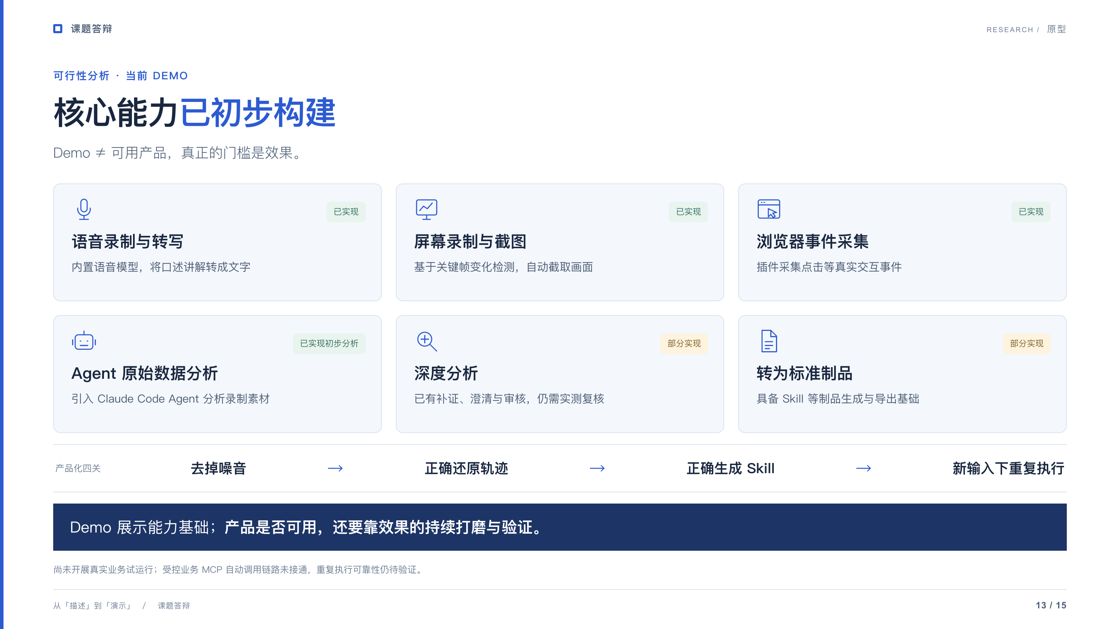
Notes:
（180 秒）
这一页先回答一个具体问题：我们的 Demo，现在到底已经做到了什么？结论是，核心能力已经初步构建，采集和初步分析已有基础，后面的深度分析与制品生成正在完善。
先看三类输入。第一是语音，我们已经内置了语音模型，用户边操作边讲，系统能够录下讲解并转成文字。第二是屏幕，我们基于关键帧变化检测自动截图，把操作过程中的画面变化记录下来。第三是浏览器，我们已经实现了浏览器插件，能够采集点击等真实交互事件，补充仅靠屏幕画面看不到的操作信息。
再看分析。我们已经引入 Claude Code Agent，用它分析这些录制采集的原始数据。在这层基础上，深度分析已经部分实现，包括已有的补证、澄清和审核能力；其中自动补证还需要进一步实测复核，不能说整个深度分析已经成熟。
最后是产物。转为标准制品也已经部分实现，已经具备 Skill 等产物的生成与导出基础。Skill 的验证相对充分；SOP 和使用手册已有首版，但尚未发布，内容质量也还没有经过真实业务检验。
外部实践提供了补充佐证：本项目基于微软开源的 skill-recorder 做派生扩展，已有可复核的工程基线；IrisGo 也已把 Watch & Learn 做成产品推向市场。这些说明这一方向有现实的工程与产品基础，但不等于本课题的所有技术问题都已解决。
但这里必须分清楚：我们现在有的是 Demo，还不是一个可以交给大家日常使用的产品。 核心模块做出来，只是说明有了继续验证的基础；用户能不能放心使用 Skill Recorder，最终看的是效果。
参考 Muse 产品经理在采访中分享的经历：他们几周就做出了 Demo，但到正式发布，又经历了七个多月的打磨。这个案例提醒我们，做出可展示的原型，与把它打磨成可用产品之间，还有大量细致的工作。
对我们来说，这些工作具体落在四个问题上：能不能去掉录制里的无关噪音，又不误删关键动作？能不能正确还原跨窗口、跨系统的操作轨迹？能不能生成保留真实规则、没有把样本值写死的 Skill？换一批输入、隔一段时间再执行，它还能不能重复完成任务？
这四个环节都需要更精细的打磨和评测。当前受控业务 MCP 的自动调用链路尚未接通，也尚未开展真实业务试运行，重复执行的可靠性仍是后续必须验证的目标。 我们不能用一次 Demo 成功，代替产品效果的验证。
产品化效果检查（不上屏，供追问时展开）
| 要打磨什么 | 要验证的效果 |
| --- | --- |
| 去噪 | 无关画面、误点击、重复事件能否排除；关键动作和判断依据有没有被误删 |
| 轨迹还原 | 步骤、时序、跨系统衔接与数据传递是否正确；是否漏步或虚构步骤 |
| Skill 生成 | 规则、配置与运行时输入是否区分正确；例外、证据、工具依赖和适用边界是否完整 |
| 重复执行 | 更换输入、多轮运行后能否完成任务；失败在哪里、需要多少人工介入；属于后续业务验证，不作为当前已实现效果 |
实现状态口径（不上屏，供追问时说明）：
- 语音：强调内置模型与语音转文字，不将“采集声音”混同于“已理解全部业务判断”。
- 屏幕与浏览器：分别是关键帧变化检测自动截图、插件真实事件采集；不要笼统说成“只有录屏”。
- Agent：明确引入 Claude Code Agent 做原始数据分析，不将其描述为自研模型，也不将这一步等同于完整深度分析。
- 深度分析部分实现：能力范围判定、证据化澄清与逐条审核已有实现；隔离会话自动补证已有代码与机制，但需实测复核。单项已实现，不等于整个环节已验证成熟。
- 标准制品部分实现：已有确定性渲染与导出基础，Skill 验证相对充分；SOP / 手册首版未发布、质量未经业务检验。执行方式翻译方案已定，受控业务 MCP 自动调用链路未接通，版本化依赖声明未实施。
- 验收边界：保留“内容已生成，尚未进行业务试运行”的标注；不以“核心能力初步构建”替代完整链路验收，不把生成成功当作执行可靠。
外部佐证与产品化案例备查（不上屏）：
- Muse 产品经理采访：依据本次补充，先按“几周做出 Demo，正式发布前又打磨七个多月”转述。【待补：原始采访链接、受访者与时间戳；核实起止时间和具体时长。】只用于说明 Demo 与可用产品的距离，不据此推算本项目工期或宣称效果已验证。
- 微软 microsoft/skill-recorder：沿用原稿的 v0.7.0（2026-09-21）信息；本项目应表述为“基于上游开源项目的派生实现 + 我们的扩展”，并说明浏览器插件、证据化分析与逐条审核、执行方式翻译设计等扩展内容。版本与日期在答辩前核实。
- IrisGo：沿用原稿的 2026-10-07 Solopreneurs 版、Win/macOS 公测信息，作为同类产品实践；上线与投资不等同于已证明业务效果。若提投资，现有材料只支持“获吴恩达投资 / 支持”，不支持“领投”，答辩前核实来源。
现场演示脚本（不上屏，备于演讲者视图；全程录屏备用，环境出问题直接播录屏、不现场调试）
录制演示 → 还原步骤 → 自动补证 → 澄清清单 → 故意拒绝一条 → 产物正文 → 讲工具映射
- 按答辩前实测结果安排：优先展示已验证的语音转写、自动截图、浏览器事件与 Agent 初步分析；深度分析和制品生成只展示实际可运行的部分，未验证步骤明确标注进度。
- 第 4 步是最有冲击力的数字：自动解决 M 条 vs 仍需问 N 条【待补】；
- 第 7 步讲设计、不演执行：这一步用于解释执行载体的设计差异，受控业务 MCP 自动调用链路尚未接通。话术："未来真正执行的不是我刚才点的那些按钮，而是这几个能力调用；我的点击只是用来告诉它我要干什么。"
- 评测：自带评测套件可分别评测还原质量、终端输出引用与脱敏、泛化能力；素材为合成构造，是对生成质量的评测，不是真实业务成功案例。分数【待补】。
- 度量口径：净收益 = 原手工耗时 − 首次演示与审核 − 后续复核维护；模型时间与人的时间分开记；不承诺节省百分之多少。

Slide 14
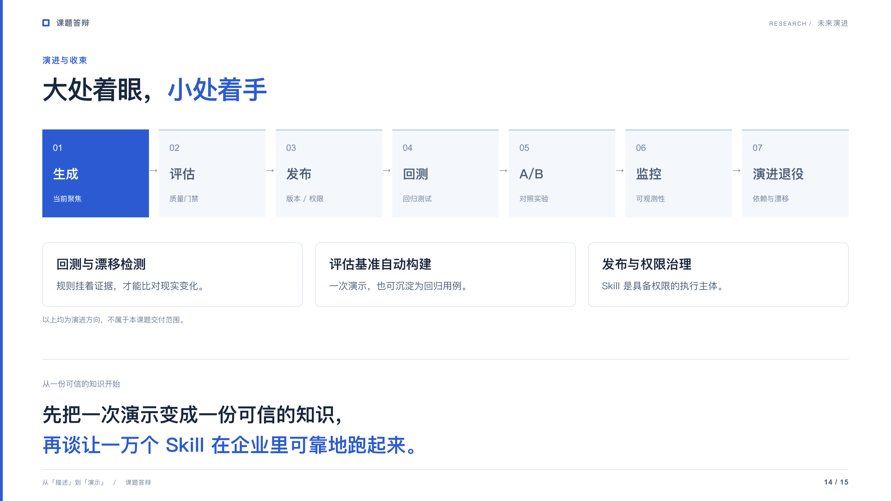
Notes:
（90 秒）
生成一个 Skill 只是起点。它真正进入日常使用后会立刻撞上一串问题：质量够不够、谁可以用、系统改版了还有效吗、新版本好多少、跑了多少次错了几次、不用了怎么下线。这些问题在软件工程里全部已有成熟答案，所以这条演进路线不是拍脑袋想的，它有明确参照系。
七个环节我不平铺，只挑三个。特别点出第一个：漂移检测之所以可行，正是因为今天每条规则都挂着证据——有证据链才能比对、才能发现现实变了。这是当前设计的延伸收益，说明今天这一步没有白走。
为什么必须从"生成"起步？三条：它是其余一切环节的前提，垃圾进垃圾出；它是唯一没有现成范式可抄的环节；它是唯一必须有人参与、无法绕过的环节。

Slide 15
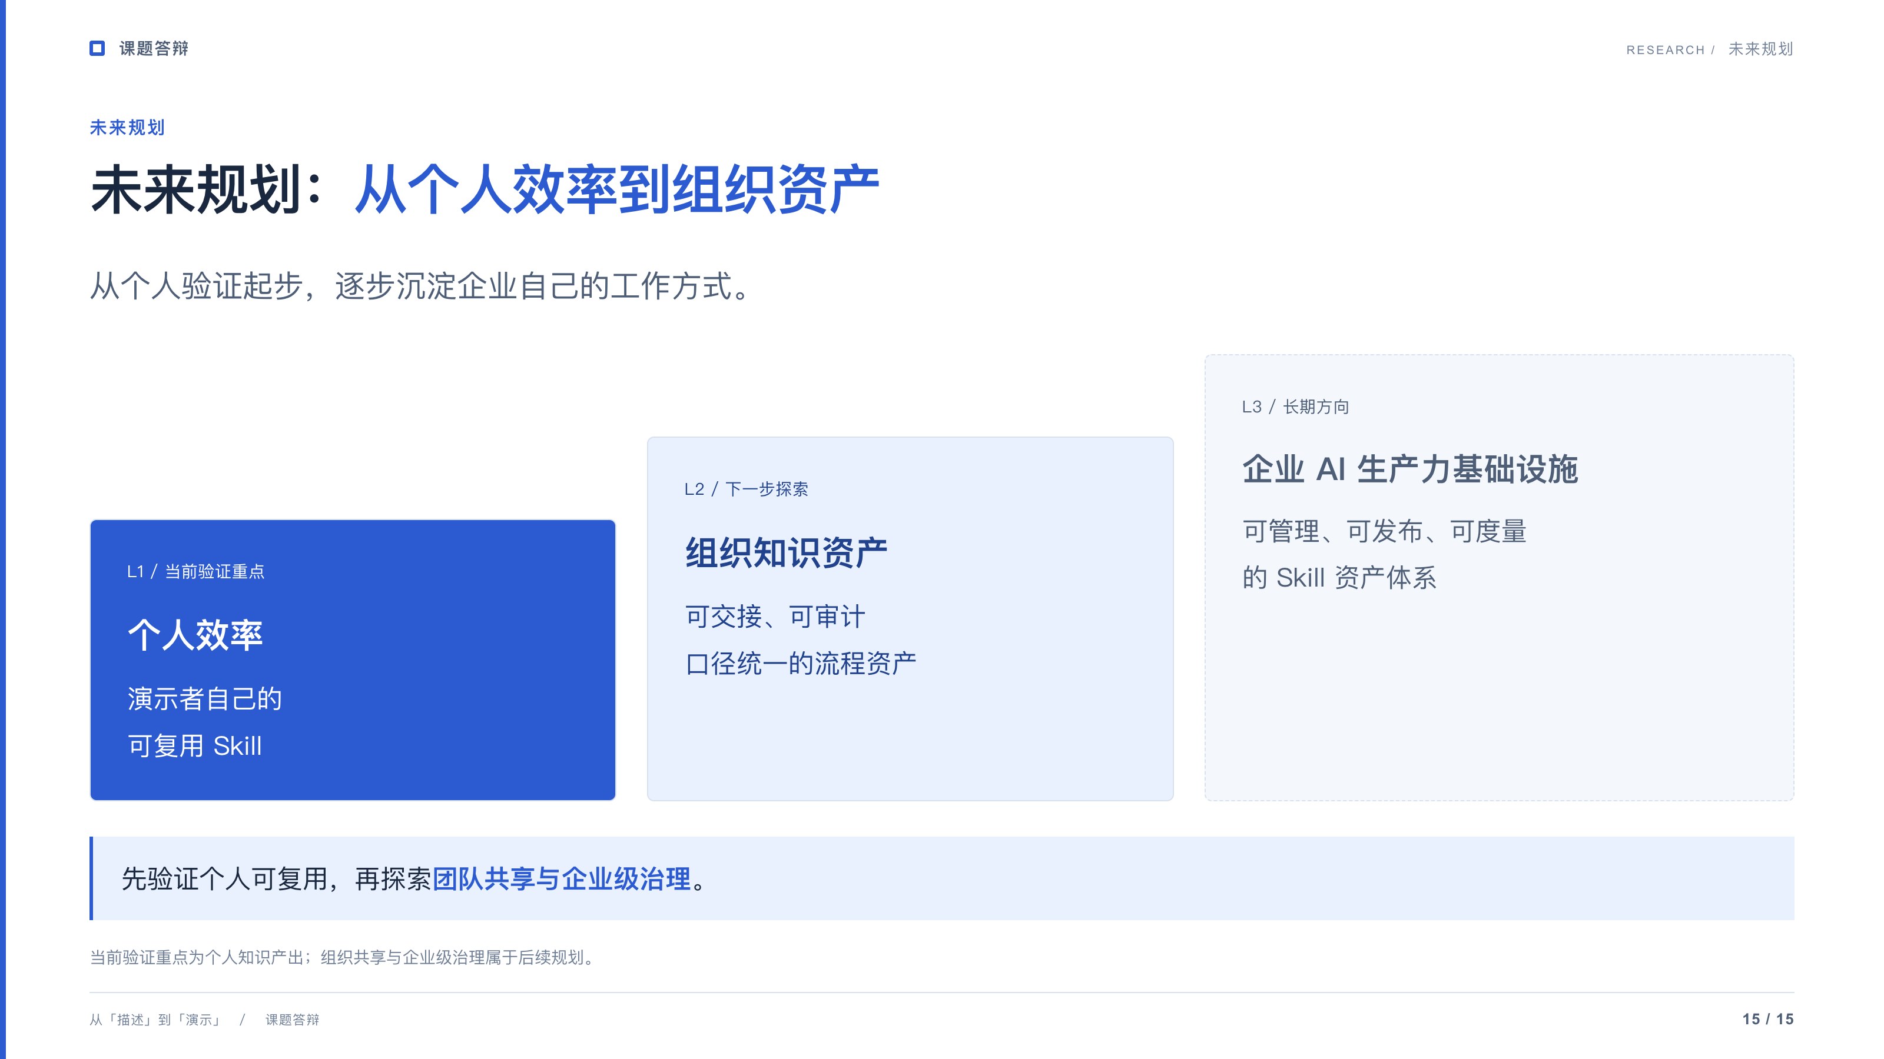
Notes:
（90 秒）
前面说明了 Demo 已具备的基础，以及距离可用产品还有哪些效果关卡。未来规划分三层：先把个人工作的知识产出质量与复用效果验证好，再探索团队共享、交接和口径统一，最后才是企业级的发布、权限与质量治理。
模型与 Agent 能力逐渐普及之后，企业仍需要沉淀自己的工作方式：业务判断口径、处理惯例、跨系统衔接，以及各类例外。这些知识从个人经验变成可交接的流程资产，才可能为团队与组织复用。
L2 虽有部分设计，但组织级使用效果尚未验证；L3 是长期方向。这是本课题希望逐步走向的价值，而非当前 Demo 已经兑现的成果。

